Slide 1
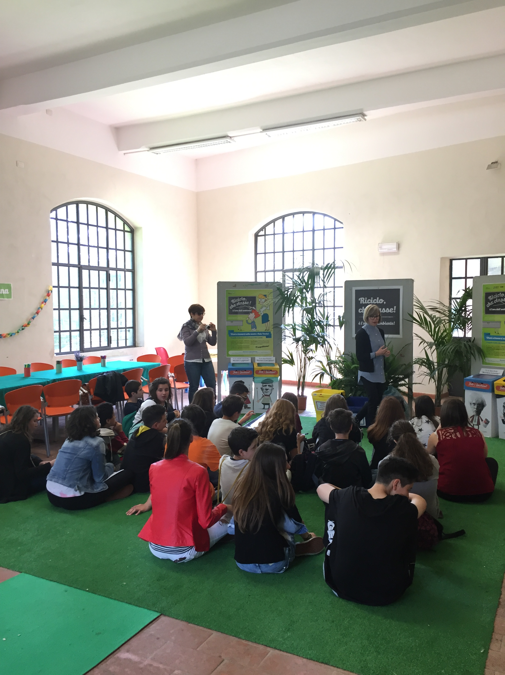
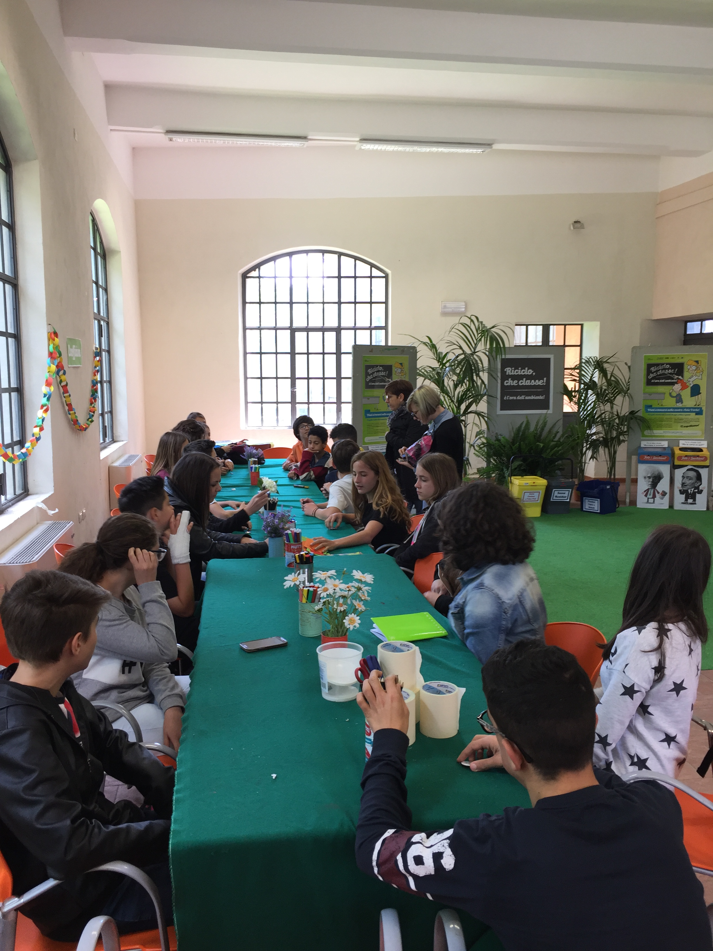
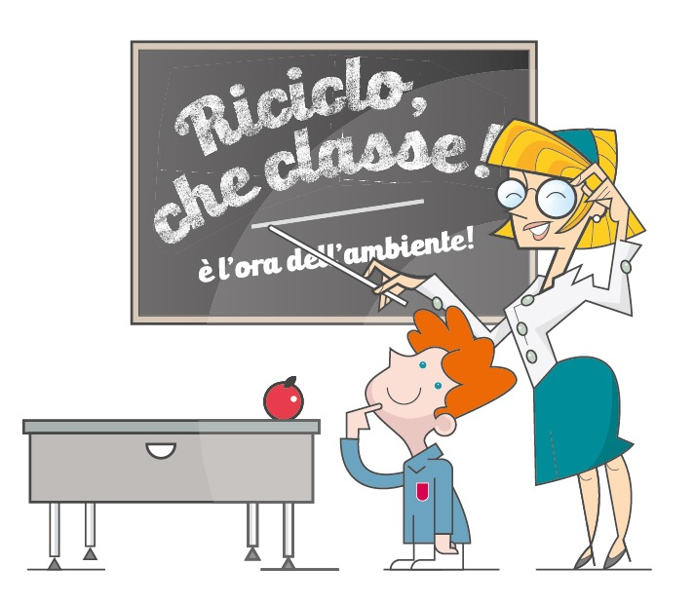
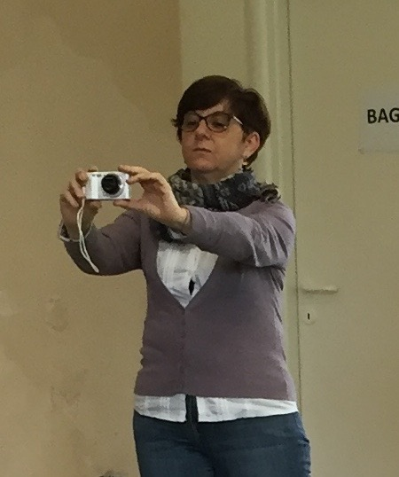
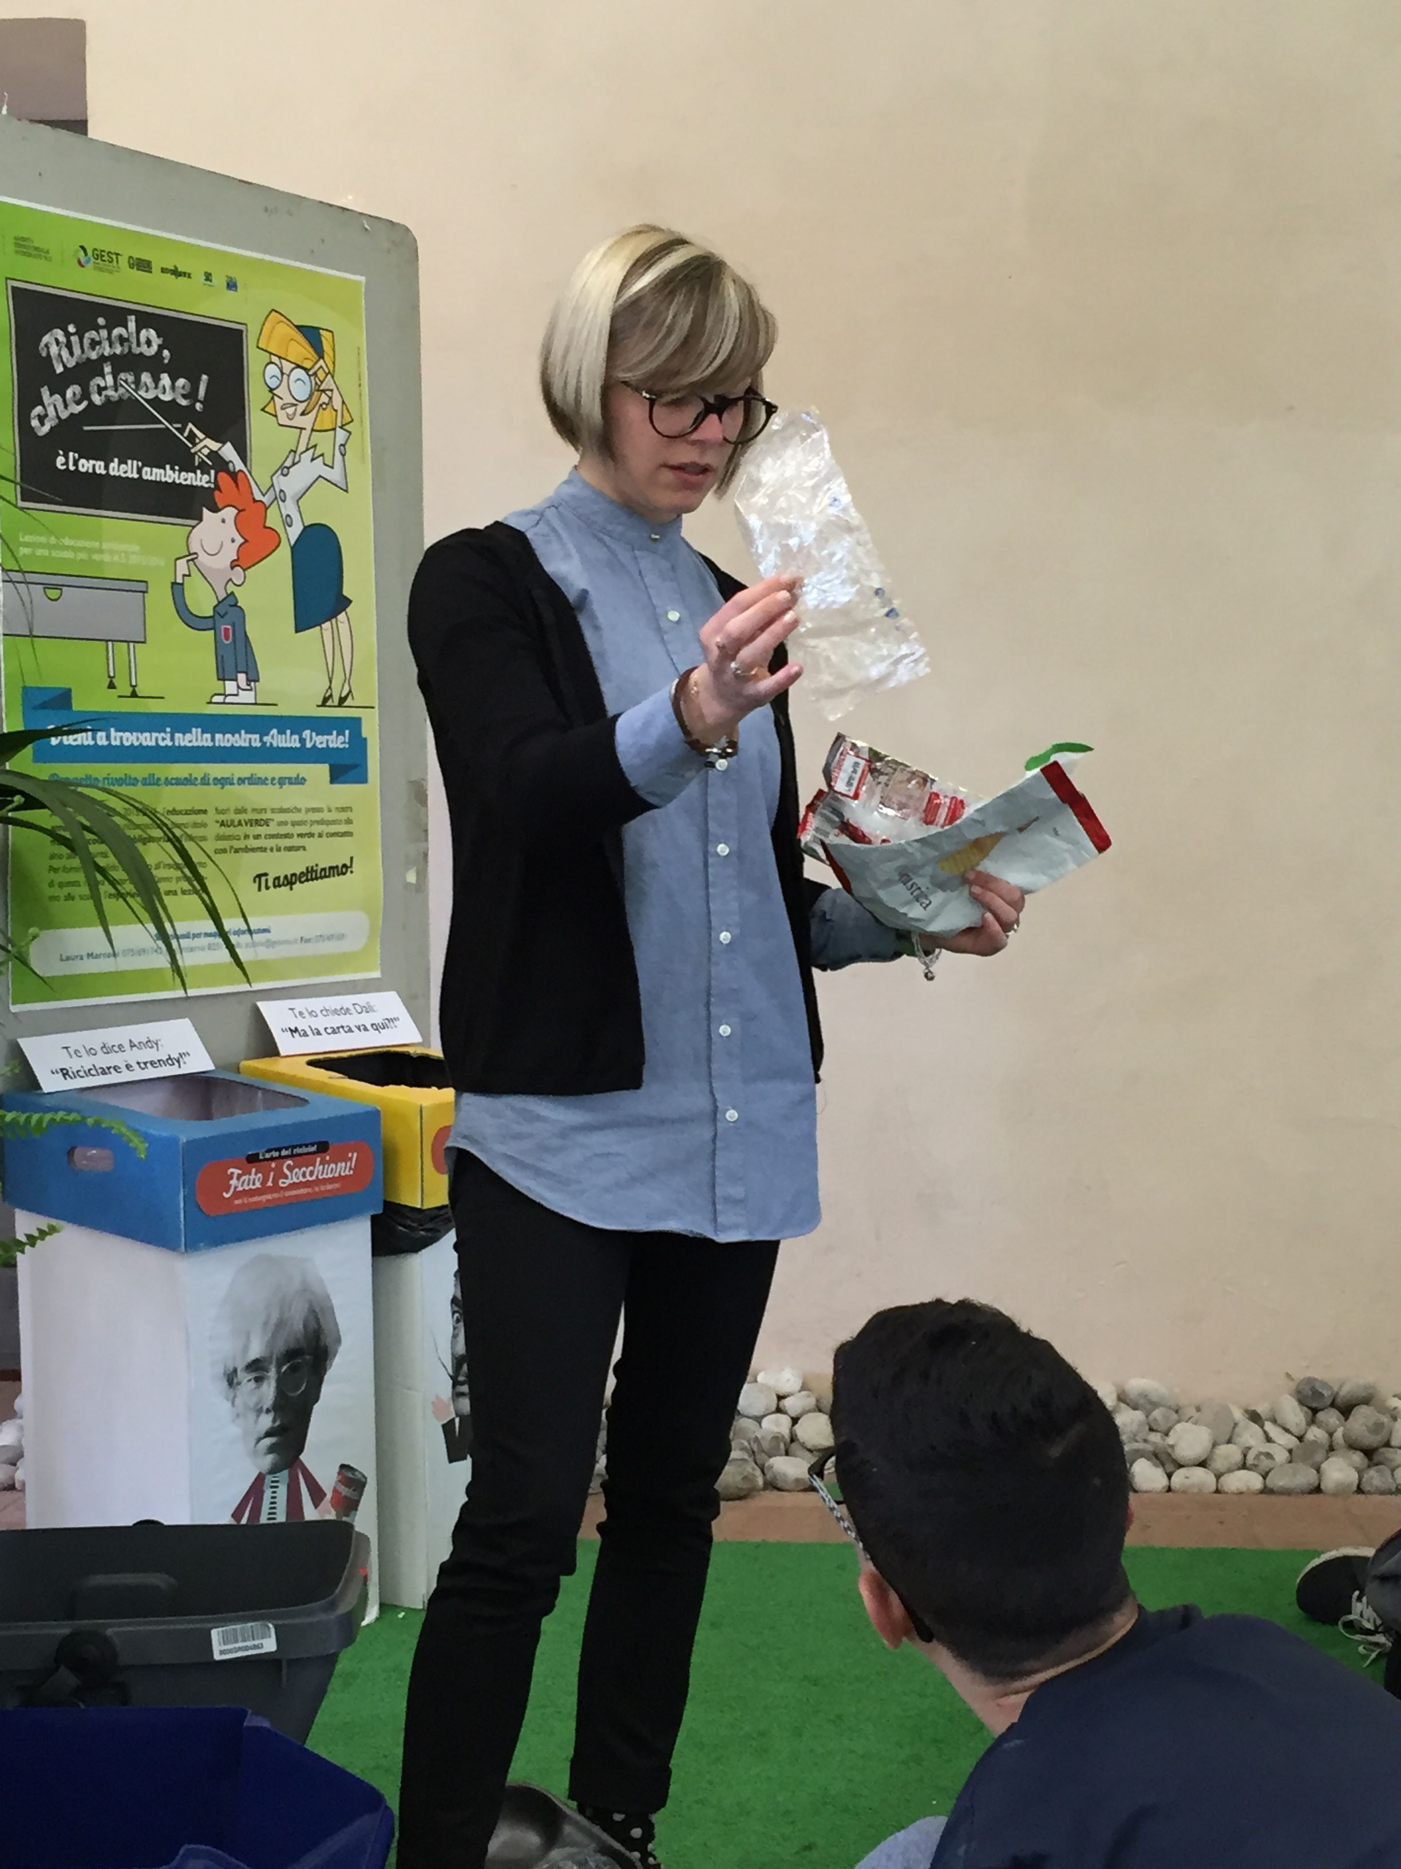
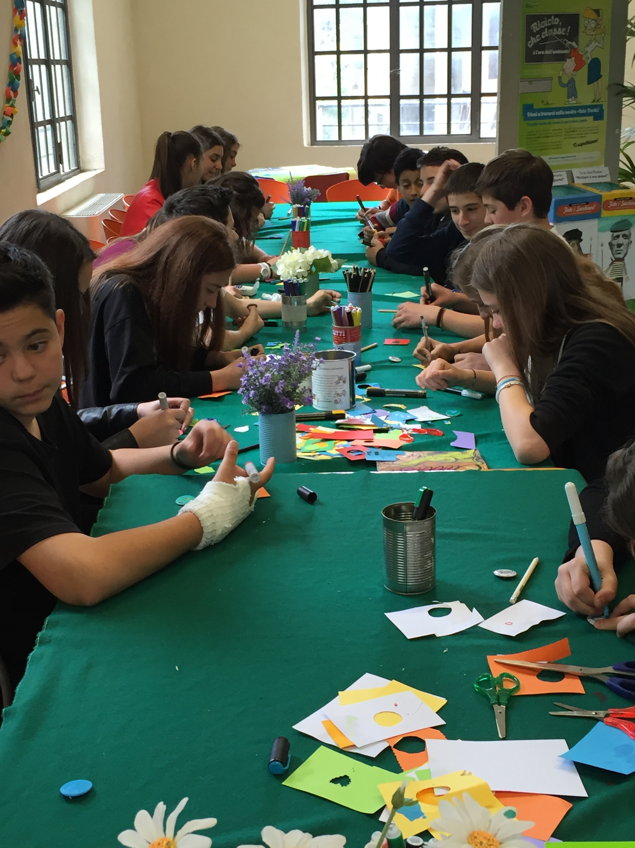
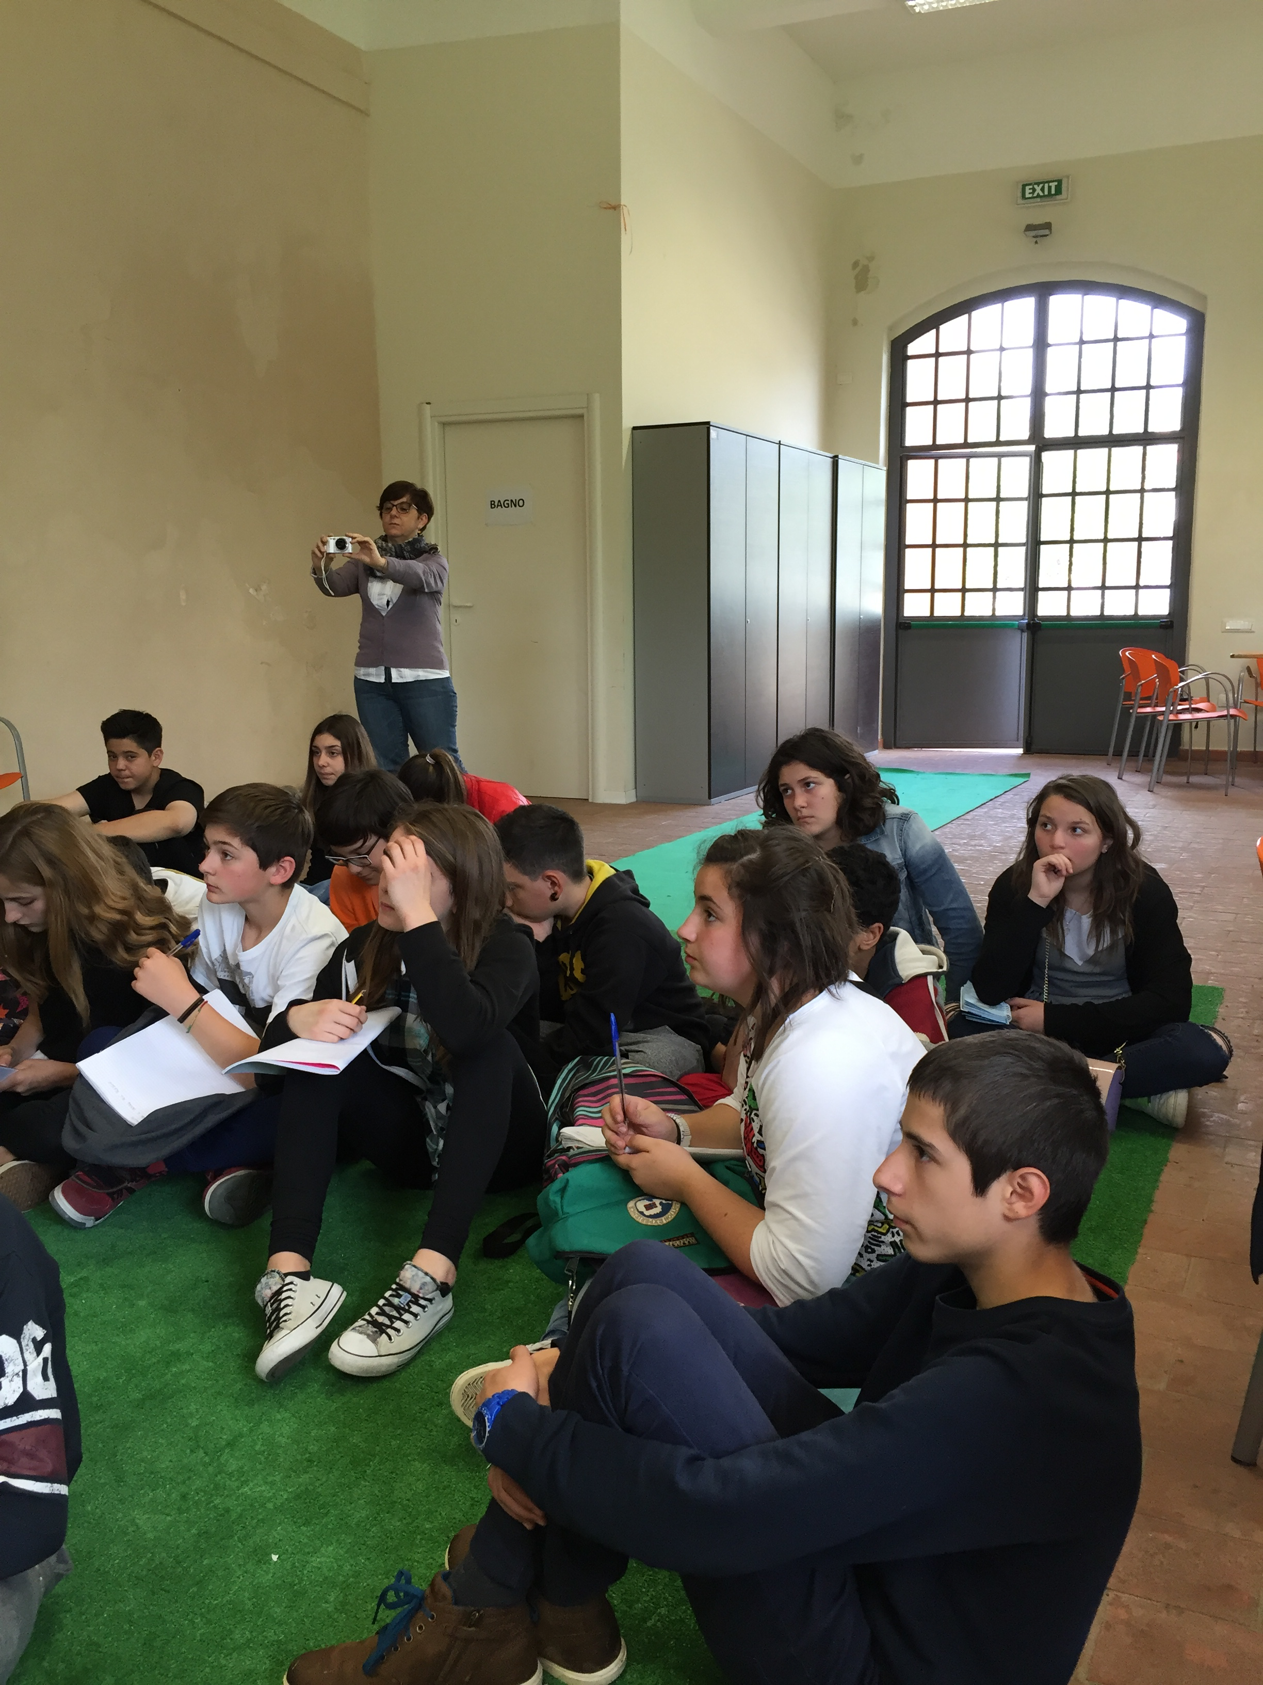
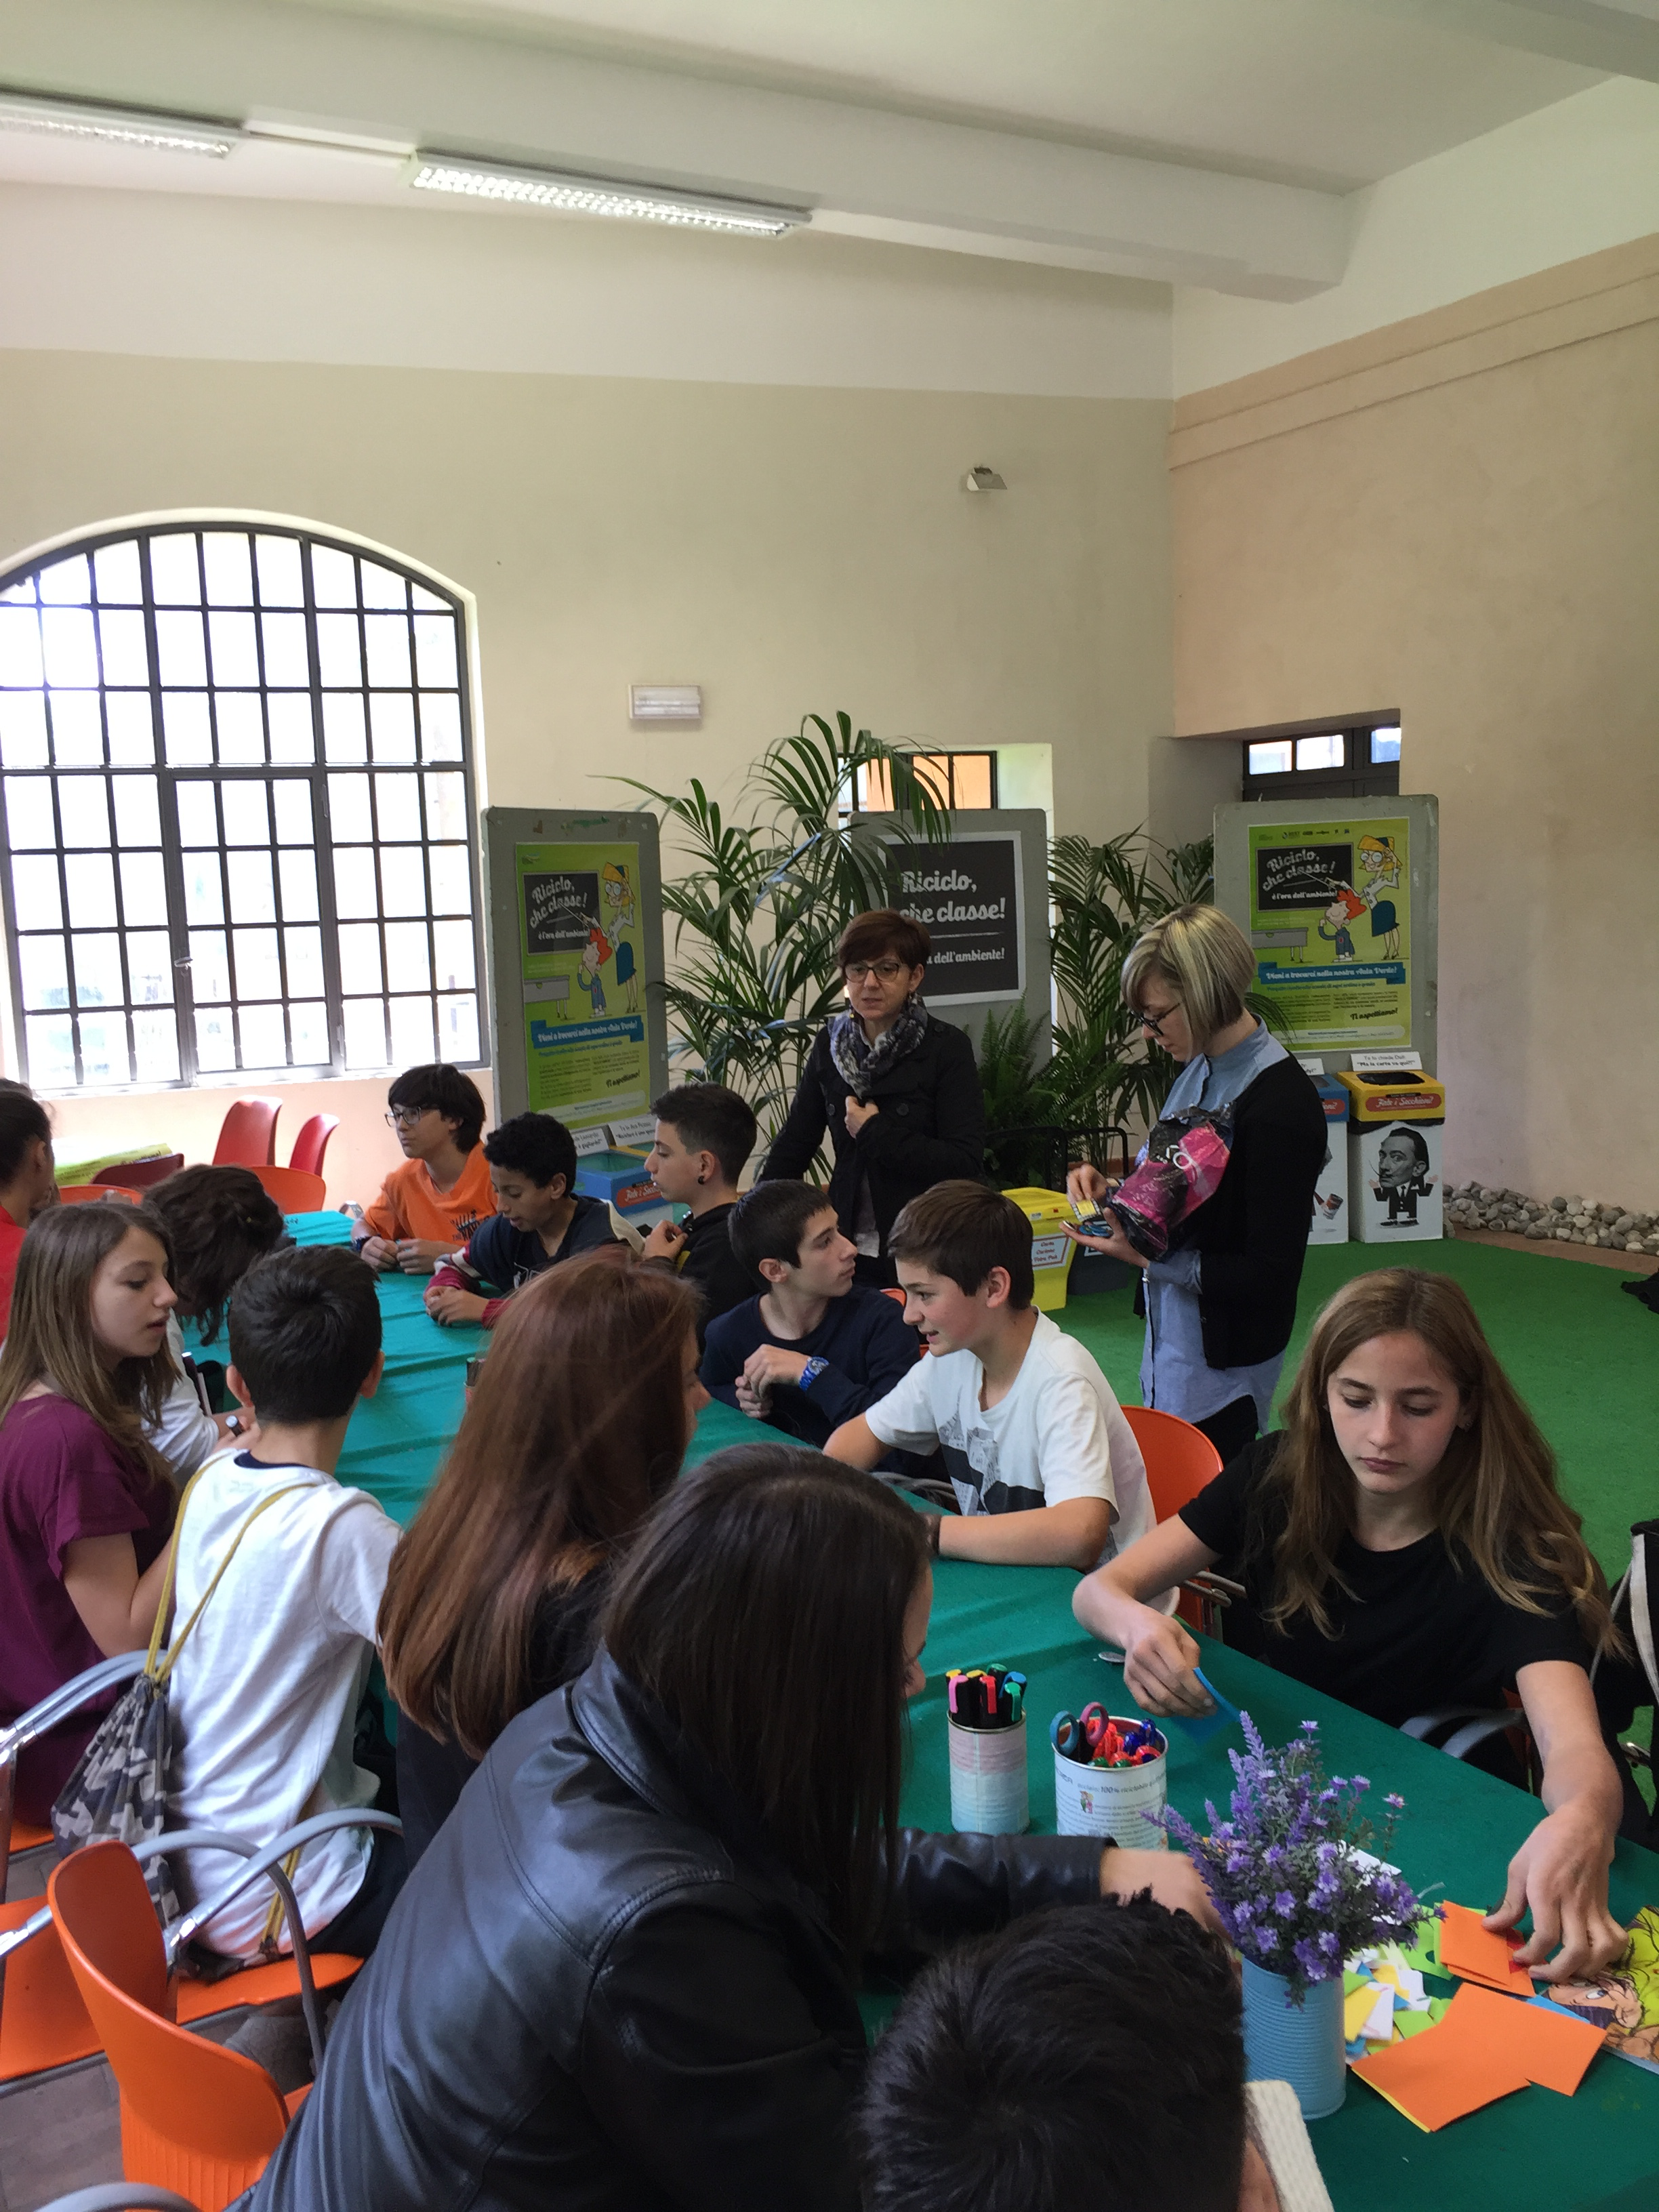
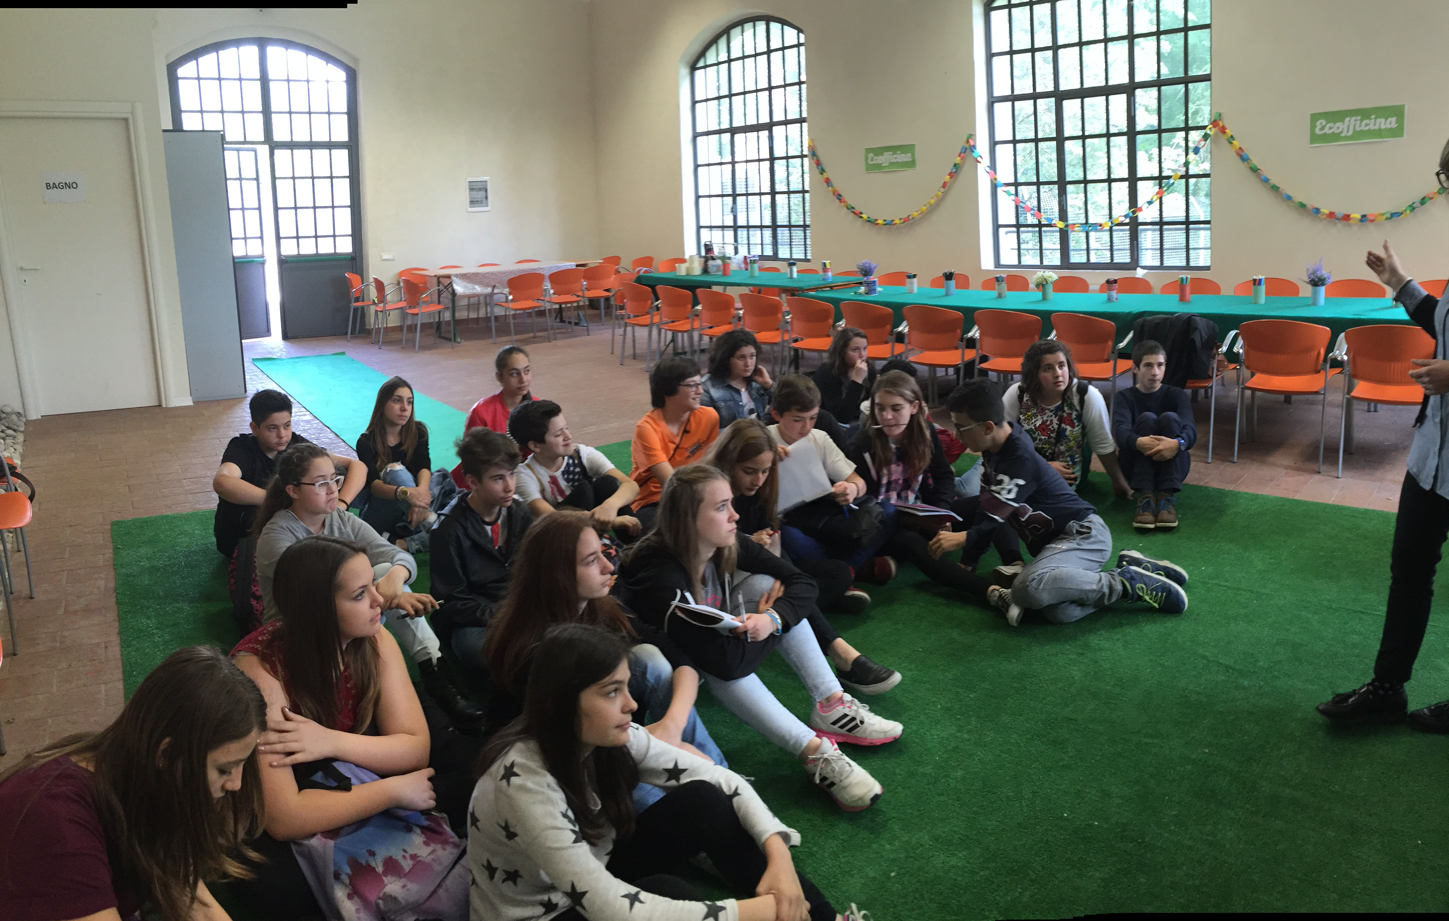
Fotografa seria!
16 maggio 2016
Bosco Didattico Ponte Felcino

Slide 2
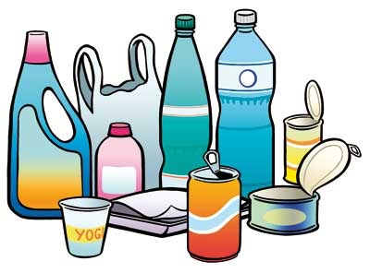
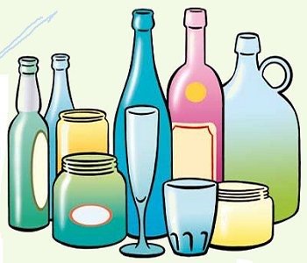
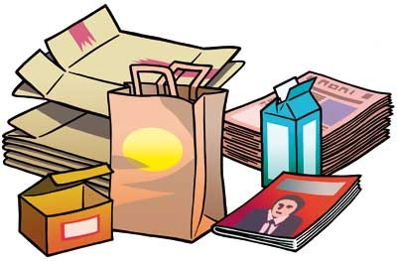
RICICLARE
I MATERIALI

Slide 3
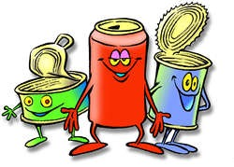
CARTA
VETRO
ALLUMINIO
PLASTICA

Slide 4
E’ IMPORTANTE
RACCOGLIERE
I RIFIUTI?

Slide 5
COSA SUCCEDE
SE NON SI
RACCOLGONO?

Slide 6
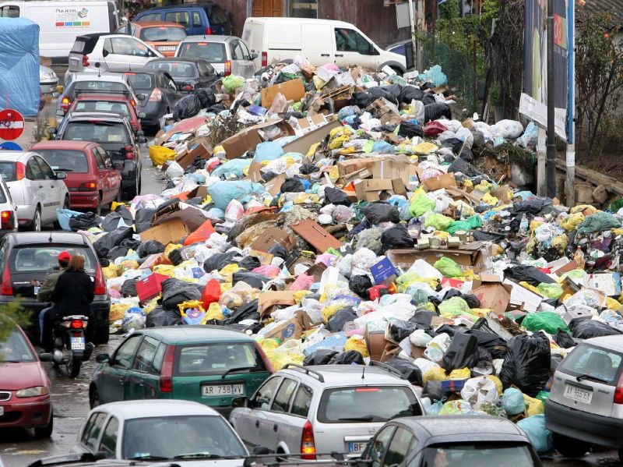
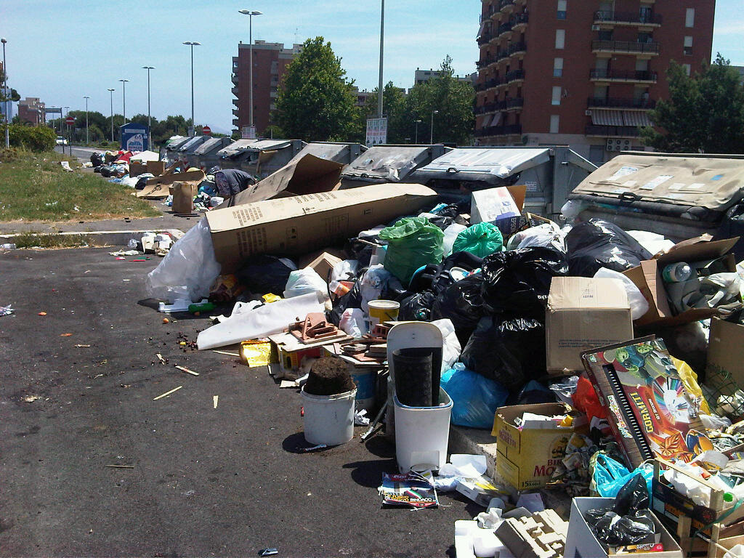
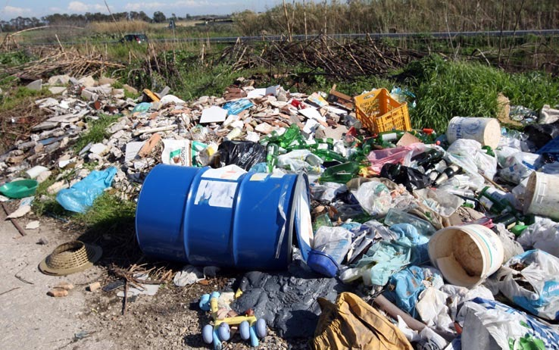
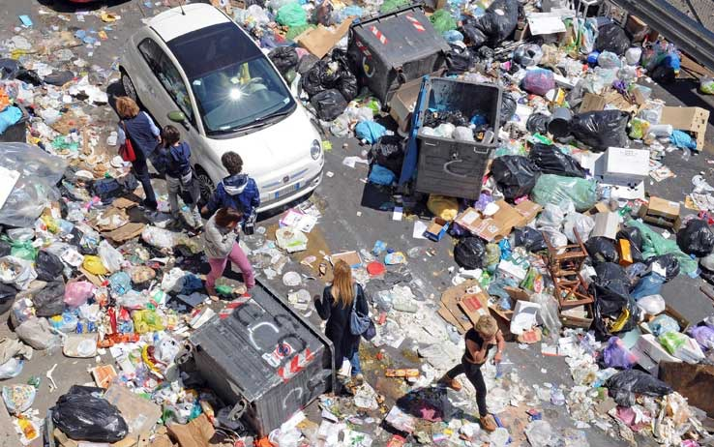

Slide 7
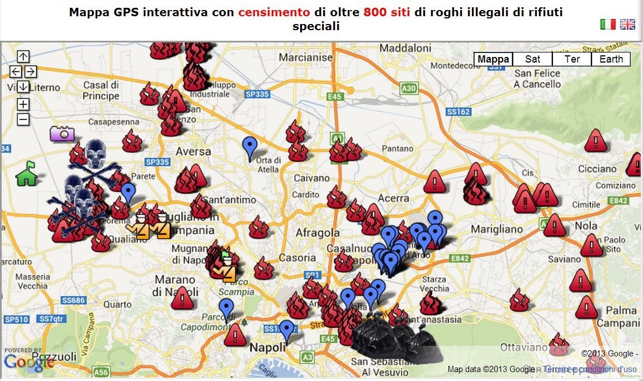
TERRA DEI FUOCHI

Slide 8
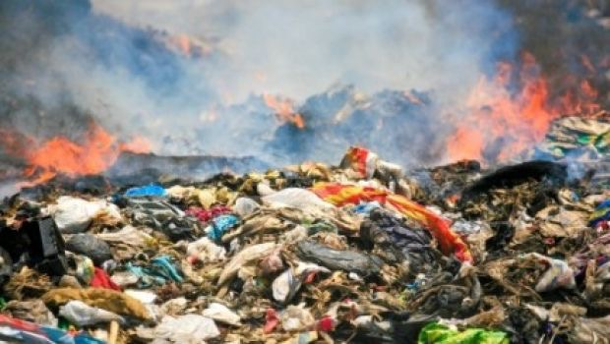
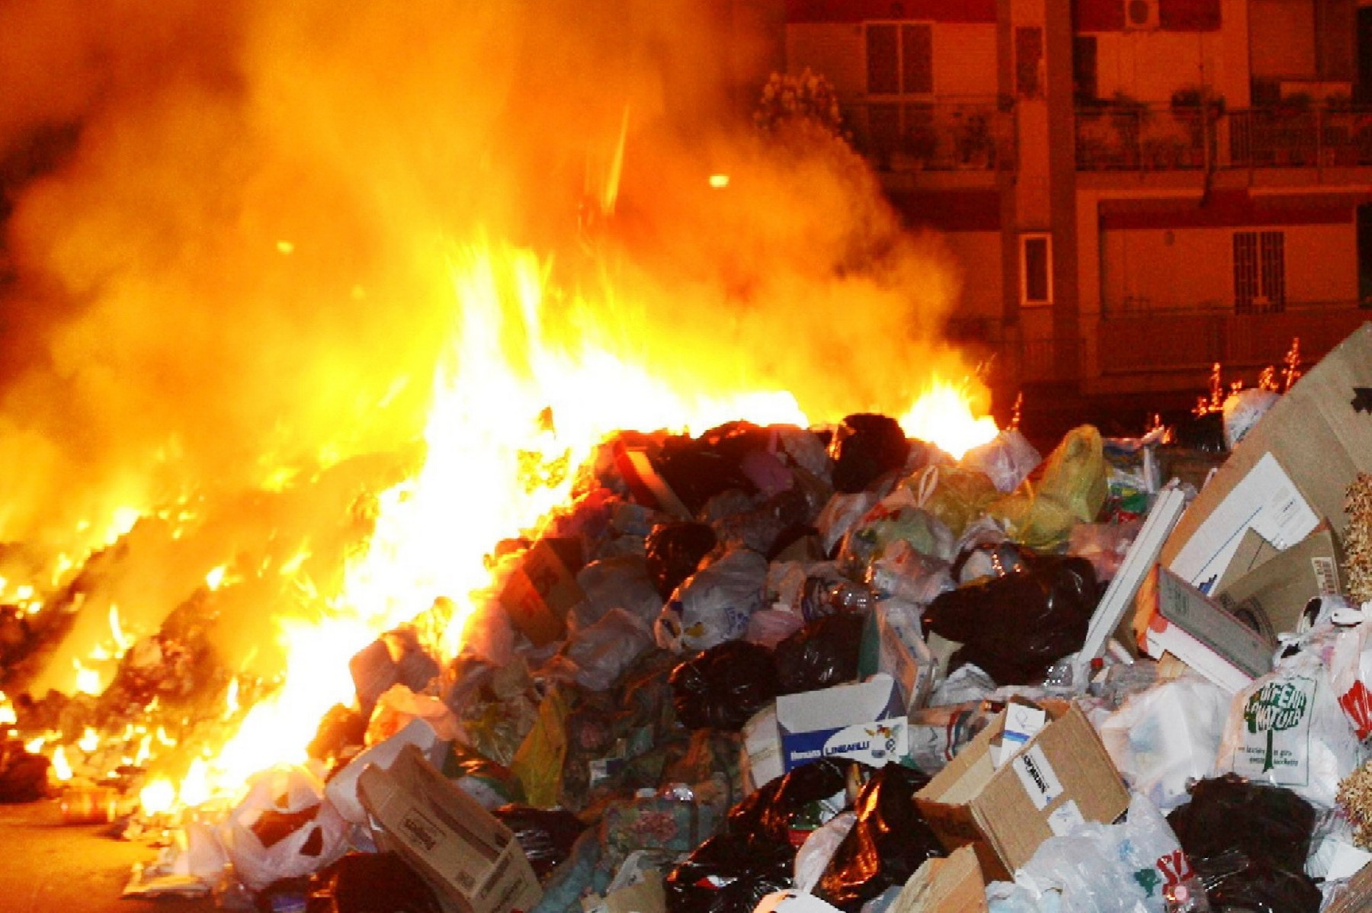
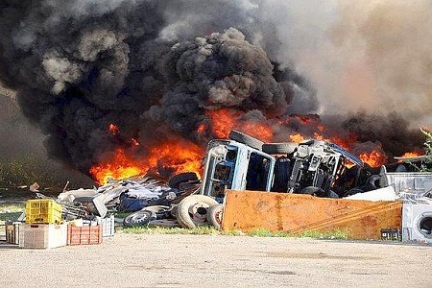
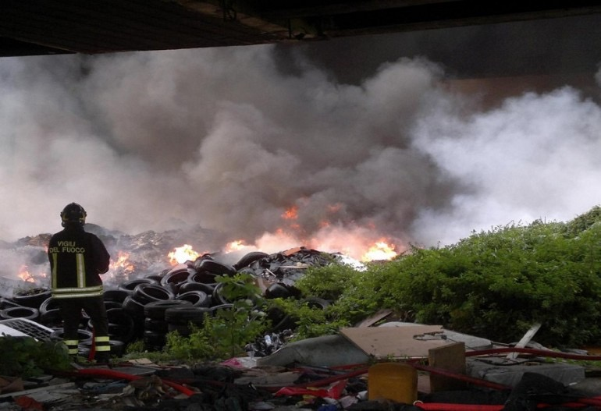

Slide 9
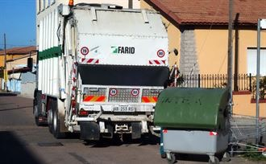
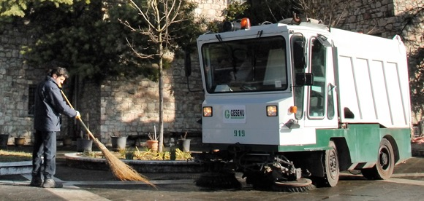
CHI RACCOGLIE
I RIFIUTI ?

Slide 10
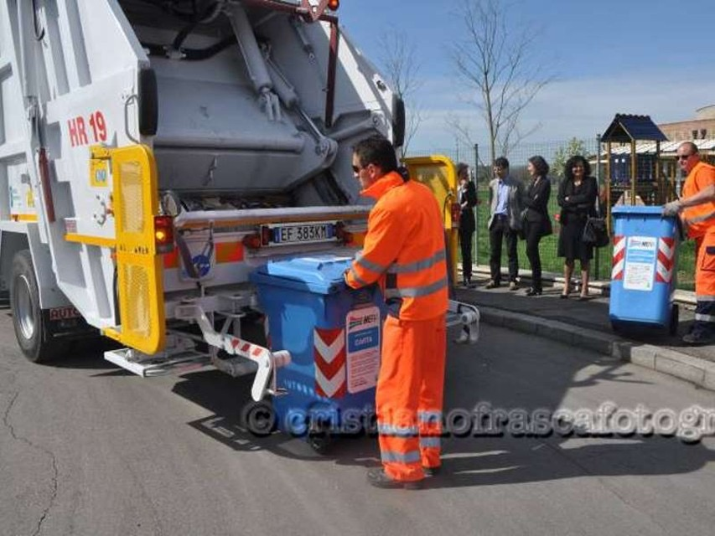
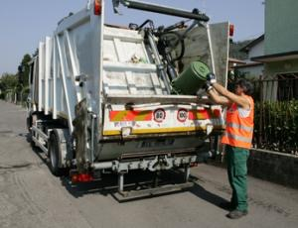
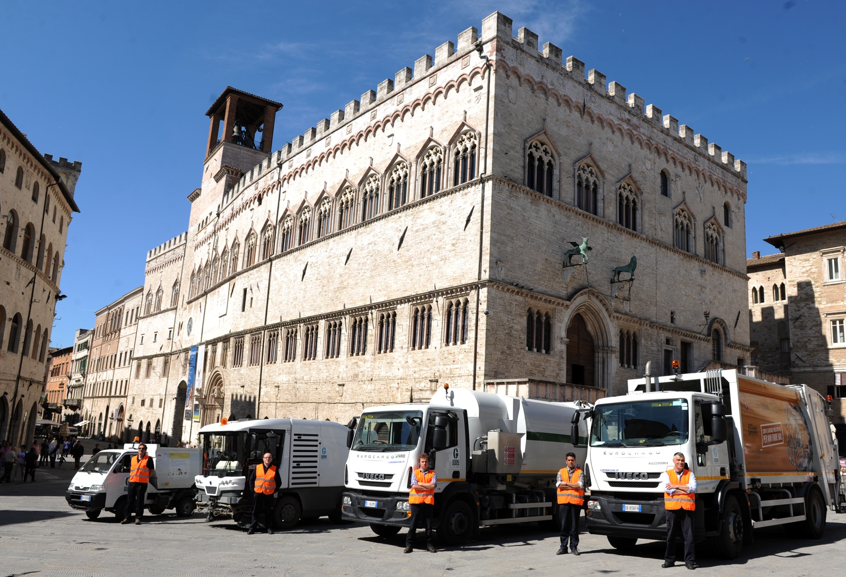
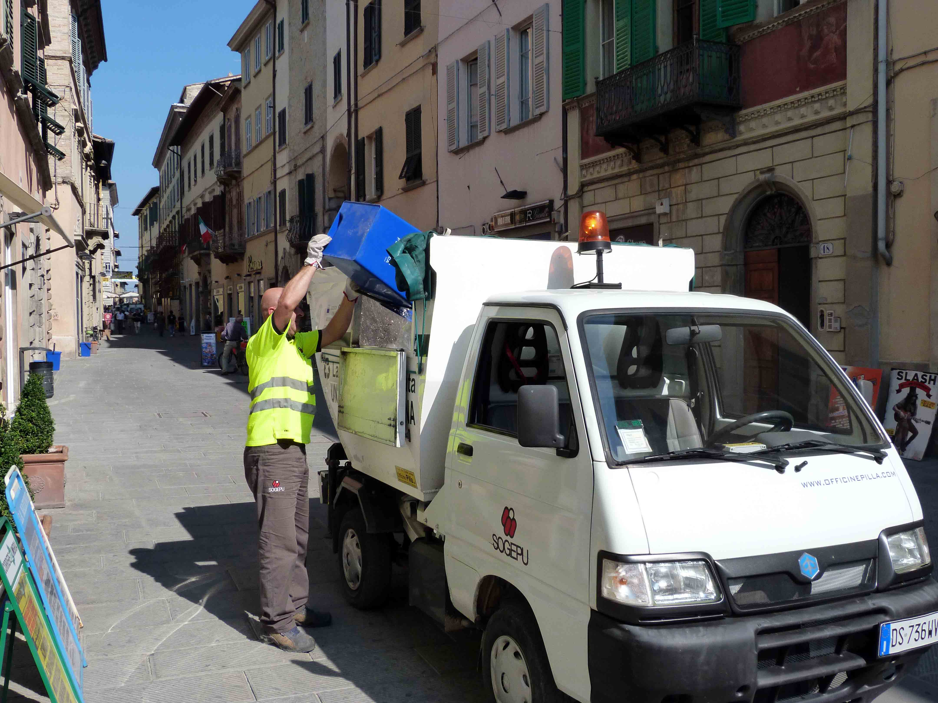

Slide 11
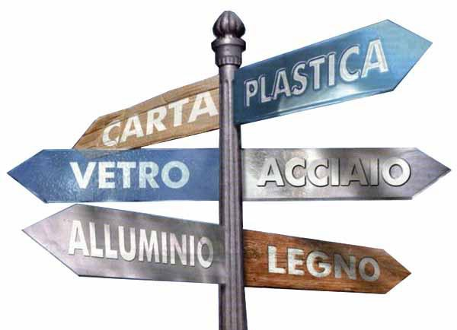
LA
RACCOLTA
DIFFERENZIATA

Slide 12
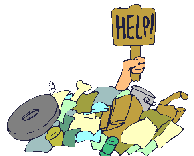
QUANDO NON SI FACEVA
LA RACCOLTA DIFFERENZIATA
I RIFIUTI SI RACCOGLIEVANO TUTTI INSIEME
E NON SI RECUPERAVA NIENTE

Slide 13
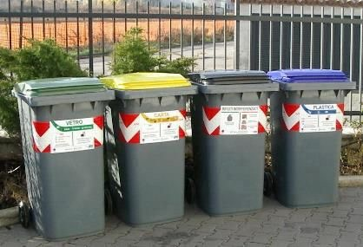
RACCOGLIENDO I MATERIALI
COME SI FA LA
RACCOLTA DIFFERENZIATA?
IN
CONTENITORI
CON
COLORI
DIVERSI

Slide 14
RACCOLTA DEI RIFIUTI
“PORTA A PORTA”

Slide 15
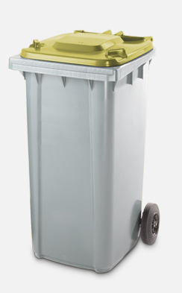
GIALLO
CARTA
CARTONE
TETRAPAK

Slide 16
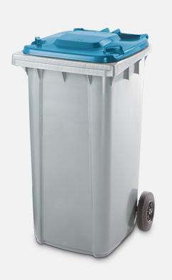
BLU
PLASTICA
VETRO
METALLI

Slide 17
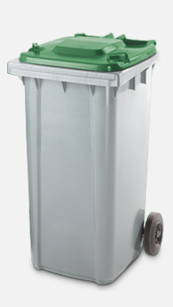
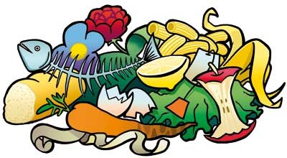
VERDE
RIFIUTI
ORGANICI

Slide 18
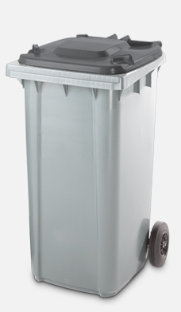
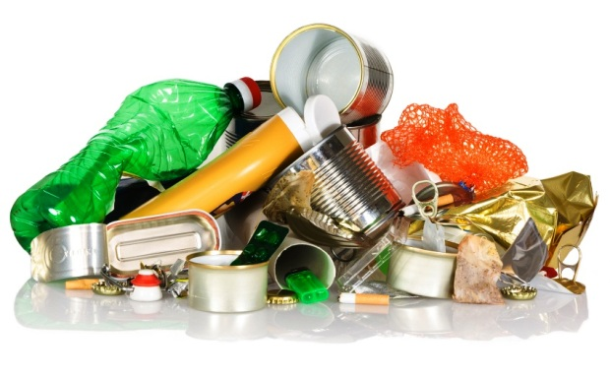
NERO
INDIFFERENZIATA

Slide 19
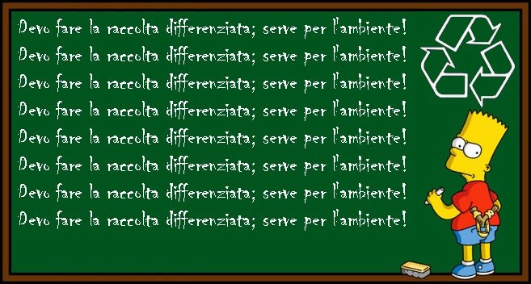

Slide 20
FINE

Slide 21
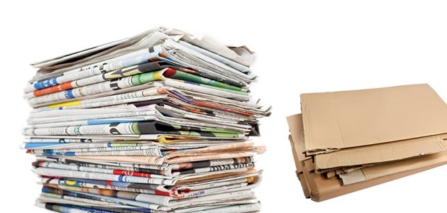
LA CARTA È UN FOGLIO FATTO DI PICCOLISSIME FIBRE INTRECCIATE TRA LORO.
LA
CARTA
È FATTA DI UNA PASTA PER CARTA, COMPOSTA DA LEGNO A PEZZETTINI O CARTA STRACCIA
TORNA

Slide 22
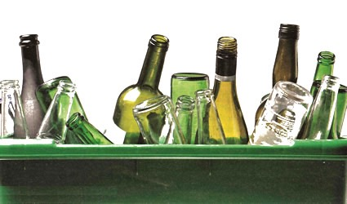
È UN MATERIALE DURO E TRASPARENTE,
DURA NEL TEMPO ED È POCO COSTOSO.
È FRAGILE
IL
VETRO
SI FABBRICA CON UNA SABBIA CHIAMATA SILICE.
CHE VIENE RISCALDATA
FINO A CHE SI FONDE
SI RICICLA FACILMENTE
TORNA

Slide 23
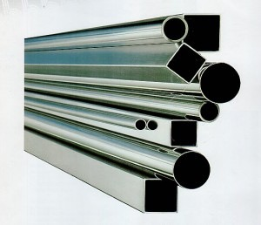
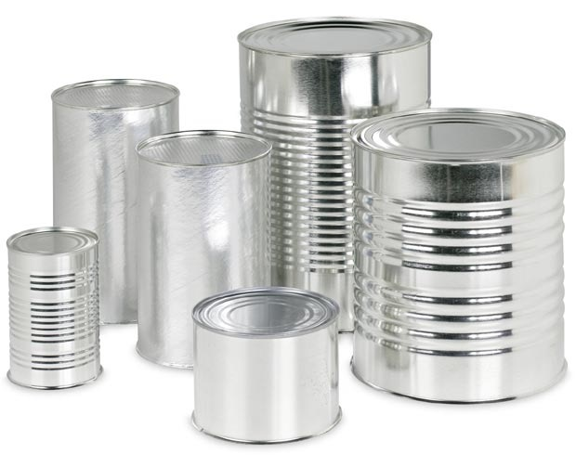
L’ALLUMINIO È UN METALLO LEGGERO MOLTO RESISTENTE.
SI RICAVA DA UN MINERALE CHIAMATO BAUXITE
ACCIAIO
E
ALLUMINIO
L’ACCIAIO È UNA LEGA DI FERRO E CARBONIO.
È FACILE DA LAVORARE, ELASTICO E RESISTENTE
TORNA

Slide 24
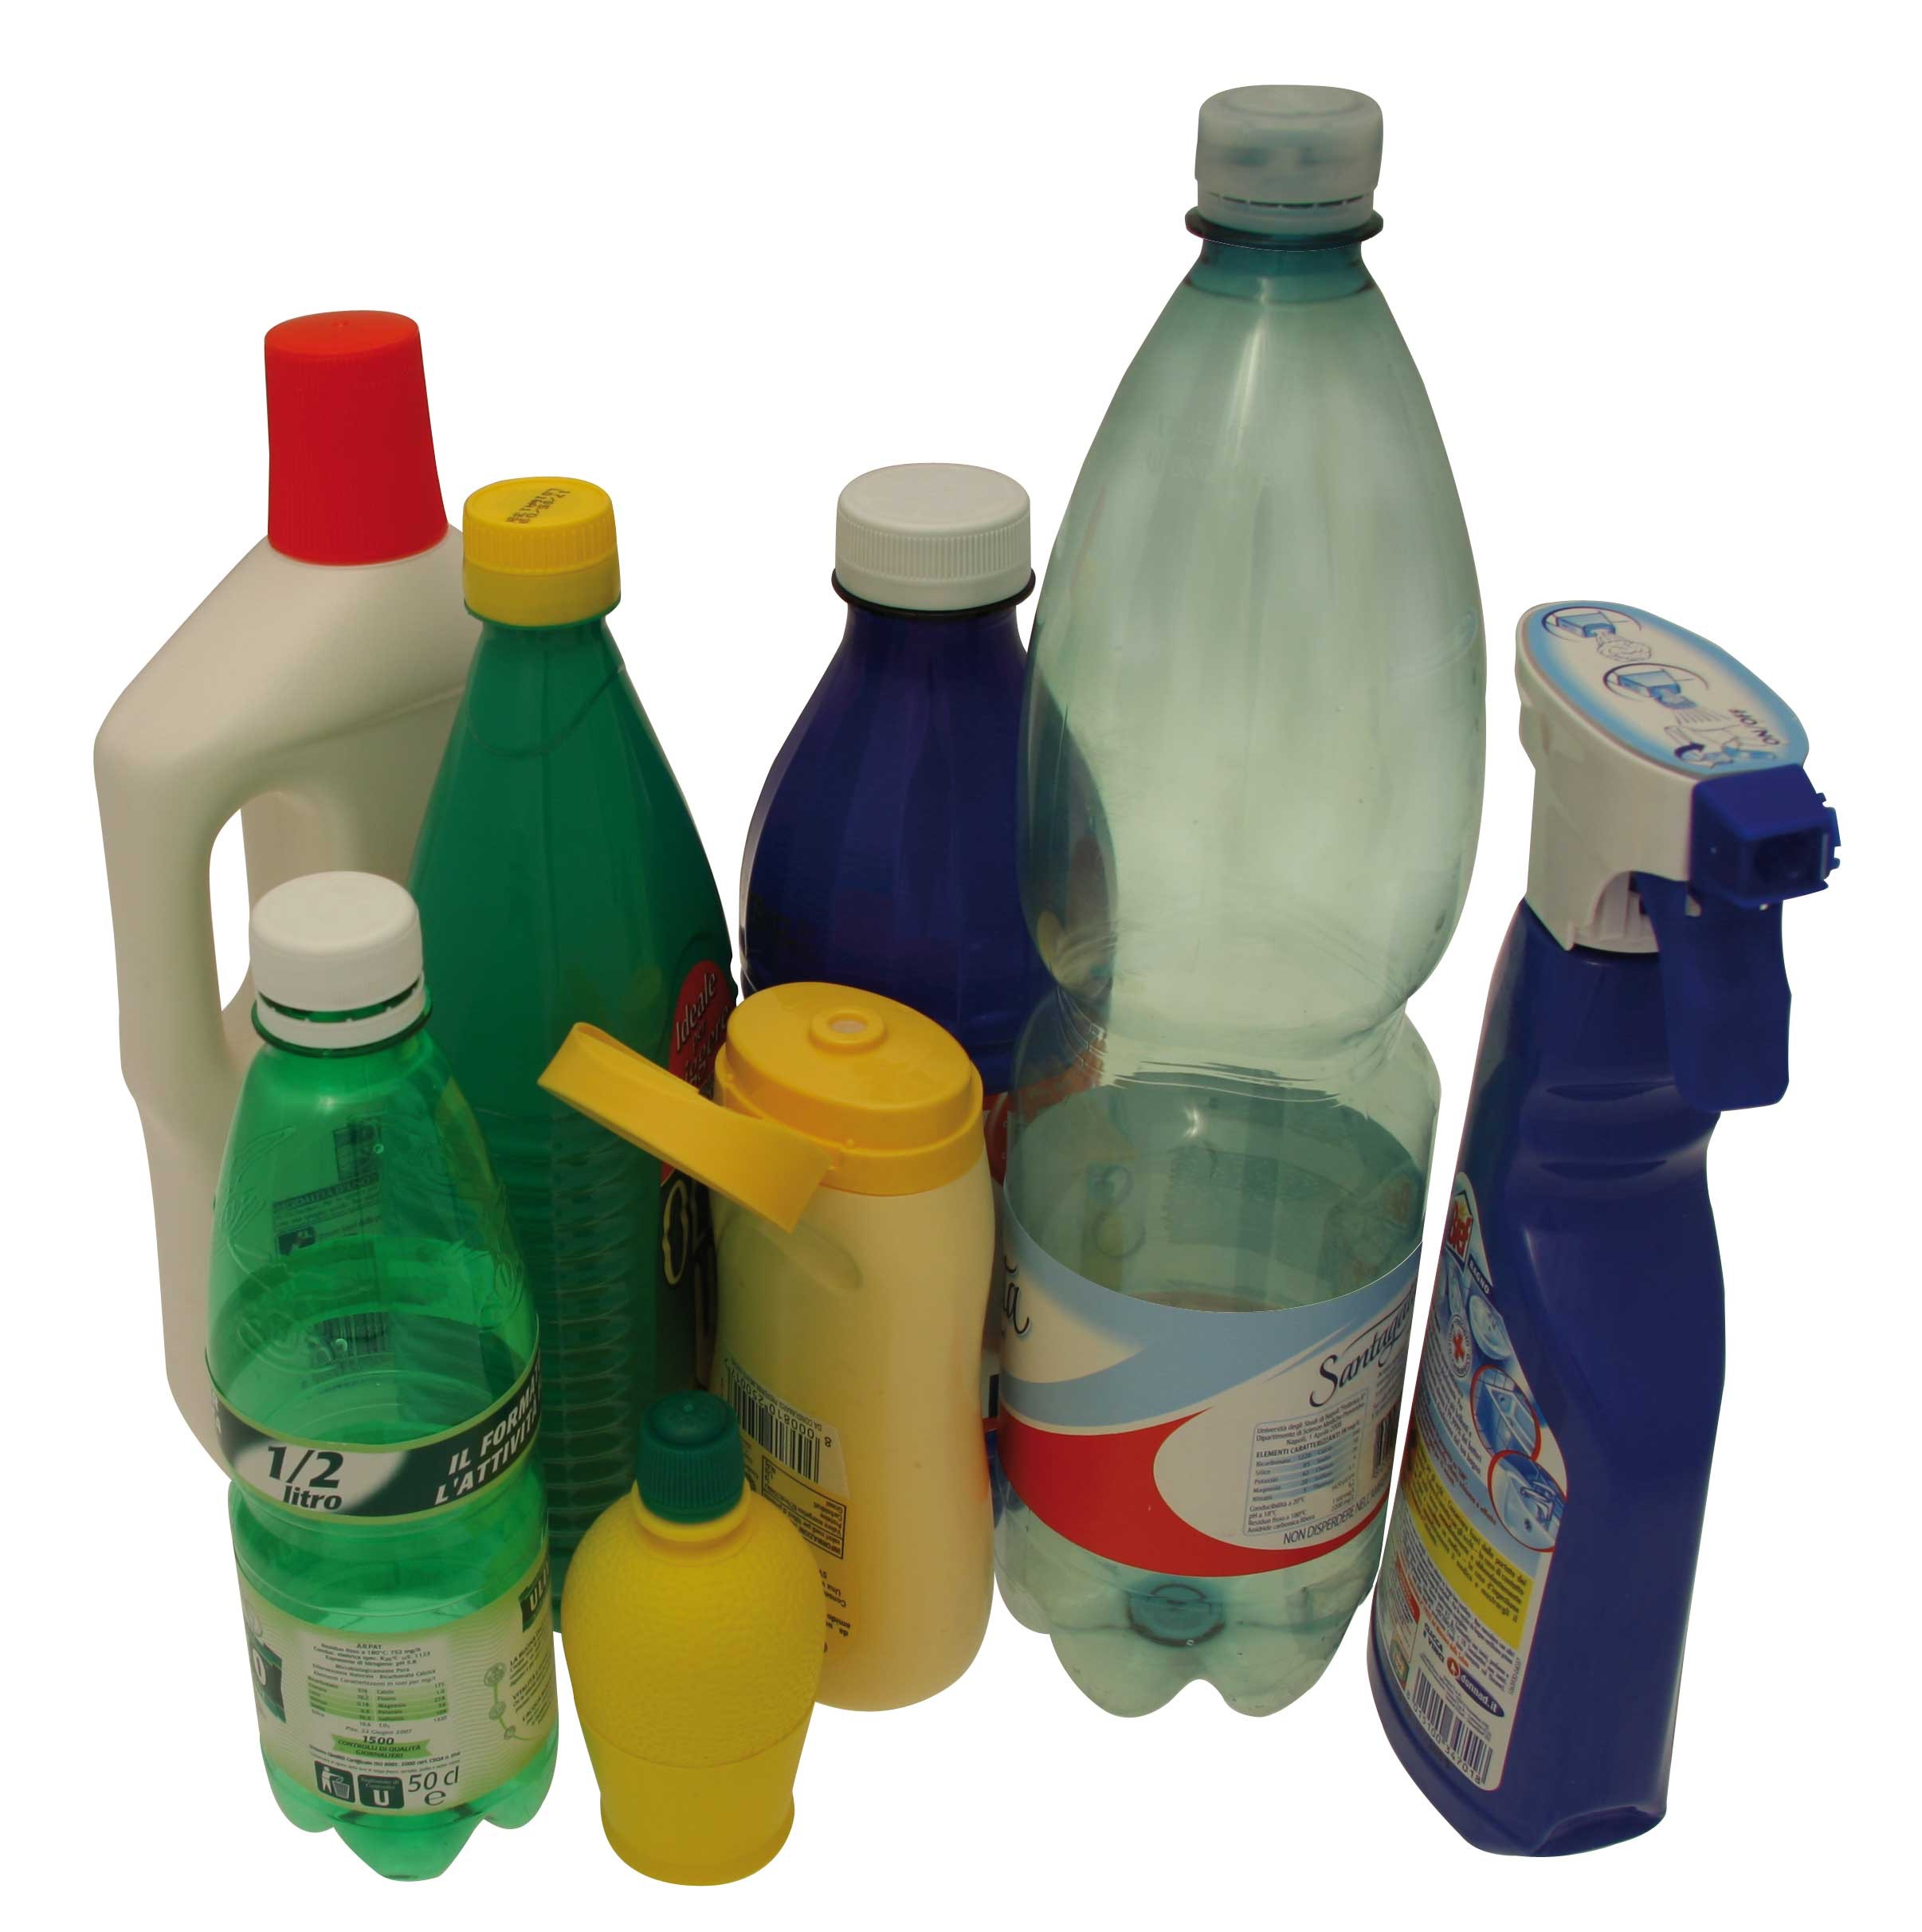
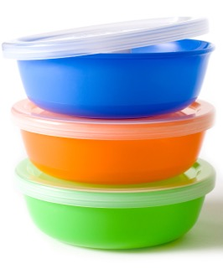
LA PLASTICA È FATTA CON IL PETROLIO
CI SONO MOLTISSIMI TIPI DI PLASTICA.
OGNI PLASTICA HA UN NOME DIVERSO E VIENE USATA PER FABBRICARE OGGETTI DIVERSI
PLASTICA
TORNA

